Slide 1
LE DIVERSE FORME DI ENERGIA

Slide 2
Che cos’è l’energia?
L’energia è la capacità di compiere un lavoro.
Cosa significa “lavoro”?
Nella vita quotidiana, lavorare significa impegnarsi per ottenere un risultato.
In fisica invece, il lavoro indica una forza che permette di ottenere uno spostamento (cioè un movimento).
Lavoro (joule) = forza × spostamento

Slide 3
Che cos’è la potenza?
Un altro concetto importante è quello di potenza, che è la capacità di svolgere un lavoro nell’unità di tempo.
Potenza (Watt) = lavoro : tempo

Slide 4
Come “sento” l’energia
Chi è forte ed allenato può sollevare oggetti più pesanti rispetto alle persone più deboli di lui (l’energia è contenuta nel corpo, e più precisamente nei muscoli):
ENERGIA MECCANICA
Toccando i fili dell’impianto elettrico di casa si prende la scossa, mentre toccando i fili che alimentano le linee dei treni si muore (la corrente elettrica di casa ha un’energia minore di quella presente nei fili per alimentare i treni):
ENERGIA ELETTROMAGNETICA (elettrica + magnetica)
Bruciando un ciocco di legna in un caminetto ci si scalda, ma se invece fosse bruciata la stessa quantità di benzina probabilmente prenderebbe fuoco la casa:
ENERGIA TERMICA (chimica)

Slide 5
Come “sento” l’energia
Quando brucia una candela, ci si scalda (calore), ma anche si illumina (luce):
ENERGIA CHIMICA
L’energia prodotta dalle centrali nucleari, essendo controllata, si percepisce come calore, quando invece è incontrollata (bomba atomica) si percepisce come calore, luce e spostamento di masse d’aria:
ENERGIA NUCLEARE

Slide 6
Le prime macchine
L'uomo ha sfruttato le fonti naturali di energia per azionare delle “macchine”, cioè qualsiasi mezzo o congegno creato dall'uomo per risparmiare la “fatica” umana. Infatti inizialmente egli poteva disporre soltanto della propria forza muscolare.
Se si considera l’evoluzione delle macchine si nota che la potenza ottenibile da esse può essere distinta storicamente in 4 stadi:
1) durante il neolitico, con l'addomesticamento degli animali, aumentò l’energia e la potenza disponibile con l’utilizzazione della forza animale.

Slide 7
Le prime macchine
2) Il II stadio è caratterizzato dall'introduzione del mulino ad acqua durante il tardo romano impero. Nel suo stadio primitivo il mulino ad acqua era capace di aumentare leggermente la potenza. La forza animale fu sostituita con quella naturale dell'acqua:
una ruota ad acqua primitiva poteva arrivare a 370 W, mentre 2 uomini o 1 asino, che muovevano una macina, potevano sviluppare 150-300 W;
il mulino di Marco Vitruvio POLLIONE (De Architectura, 25 a.C. circa) poteva raggiungere potenze di 2.200-2.300 W;
i mulini ad acqua o a vento pre-industriali avevano una potenza rispettivamente di 30.000 e 22.000 W.

Slide 8
Le prime macchine
3) Il III stadio è caratterizzato dall'impiego del vapore per mezzo del quale, a partire dal 1850, si sono potuti costruire motori capaci di superare la potenza dei mulini ad acqua e a vento.
Si sono costruiti, in seguito, motori aventi potenze elevatissime: infatti una moderna turbina a vapore può erogare una potenza di oltre 1 milione di kW.
4) La nostra epoca è caratterizzata dall'avvento dell'energia nucleare che può sprigionare enormi quantità di energia con una piccola quantità di materia (cioè è una forma di energia molto concentrata).

Slide 9
Le macchine nell’era preclassica (Motori animati)
Le macchine azionate dall'energia animale possono essere distinte in 2 categorie: una in cui l'animale lavora su un piano verticale intorno ad un asse orizzontale, ed un'altra in cui l'animale si muove su di un piano orizzontale intorno ad un asse verticale.
Un esempio di queste ultime sono le macine, usate per frantumare il grano, le olive, od anche i minerali.

Slide 10
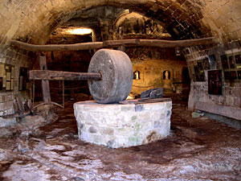
LA MACINA

Slide 11
LE MACCHINE NELL’ERA PRECLASSICA
Natura del motore | Peso medio del motore (kg) | Velocità media (m/s) | Potenza (W)
Uomo robusto | 75 | 0,80 | 62,5
Uomo che compie un lavoro con moto alternato | 75 | 0,76 | 45
Uomo che compie un lavoro con moto continuo | 75 | 0,76 | 60
Cavallo da tiro | 375 | 1,09 | 586
Cavallo | 375 | 0,95 | 393
Bue | 350 | 0,60-0,73 | 382-390
Mulo | 350 | 0,90-1,09 | 293-343
Asino | 180 | 0,78-1,09 | 143-146
La potenza dei motori animati è riassunta nella tabella a fianco.
Nelle società progre-dite, il lavoro musco-lare è stato sostituito dalle macchine, an-che se esso risulta ancora impiegato in agricoltura e nei trasporti.

Slide 12
Alcuni esempi pratici
Per trasportare il grande Menhir di Locmariaquer, che pesa 348 t, è necessario sollevarlo e collocarlo su dei rulli, in quanto è impossibile trascinarlo al suolo. L'aiuto di leve è indispensabile per sollevare una massa tanto grande: si calcola che furono necessari 300 uomini e 40 leve (20 leve per ogni lato), cioè 7 o 8 uomini per ogni leva. Le leve avevano probabilmente un diametro di 30 cm ed un rapporto, rispetto al fulcro, di 10 m ad 1. Si calcola che, una volta messo sui rulli, il Menhir sia stato trascinato da una forza corrispondente a 1.750 uomini o a 250 buoi. Una leggera pendenza in salita (ad esempio del 2%) porta queste cifre a 2.100 uomini o 300 buoi.

Slide 13
Alcuni esempi pratici
Per una lastra di 45 t, che sono quelle più frequentemente utilizzate nelle costruzioni megalitiche (ad esempio i monoliti di Stonehenge), occorrono 40 uomini, per metterla sui rulli, e 225 per trascinarla; nel caso di una pendenza del 2% occorrono circa 300 uomini. Per lastre aventi ad esempio il doppio del peso si stima genericamente un raddoppio delle cifre suddette, ma ovviamente vi sono maggiori difficoltà per coordinare il numero più alto di addetti.

Slide 14
Alcuni esempi pratici
La costruzione di un grande tumulo, sebbene tecnicamente facile, implica l'impiego di numerosi uomini: per una di queste costruzioni occorrevano normal-mente 70.000 t di pietrame; ciò implicava un lavoro di trasporto a mezzo di cesti di 400 uomini per la durata di 1 anno; cioè un'energia di circa 757x10⁹ J.

Slide 15
Le macchine nel periodo greco e romano (600 a.C. - 400 d.C.) (Ruote idrauliche)
I mulini per la macinazione del grano erano diffusi in Grecia verso il 300 a.C. e derivavano dai mulini impiegati per frantumare i minerali delle miniere d'argento del Laurion nel V secolo a.C. La forza muscolare fu sostituita dai mulini ad acqua che, nella loro forma più rudimentale, erano ad asse verticale. Essi ebbero scarsa diffusione nel mondo greco (e nella Magna Grecia) a causa della scarsità di corsi d'acqua a regime costante.
Negli antichi imperi erano in funzione forme di ruote ad acqua che utilizzavano la forza della corrente dei fiumi per prelevare acqua a scopi irrigativi.

Slide 16
Le macchine nel periodo greco e romano (600 a.C. - 400 d.C.)
In epoca greca comparvero anche delle ruote dentate poste perpendicolarmente, che trasformavano la rotazione da orizzontale in verticale: tale dispositivo doveva diventare fondamentale per tutti i congegni meccanici. Queste ruote con “ingranaggi” venivano adoperate per sollevare acqua.

Slide 17
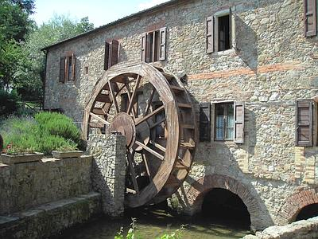
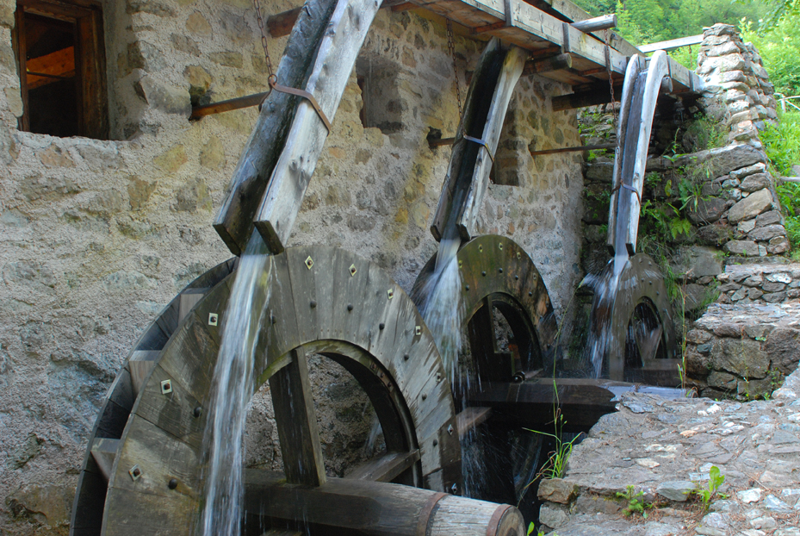

Slide 18
Il periodo medioevale (circa 400-1500) Ruote idrauliche
Le ruote ad acqua rappresentarono il tipico impianto medievale per la produzione di energia meccanica. Il concetto fisico di “energia meccanica” cominciò a diffondersi verso la fine del XIII secolo.
Una ruota idraulica, anche se di piccola potenza, erogava un'energia giornaliera molto superiore a quella dei motori animali, per la sua capacità di lavorare senza interruzione.

Slide 19
Il periodo medioevale (circa 400-1500)
Si può notare infatti quanto segue:
MACCHINE | POTENZA × ore | ENERGIA
uomo | 60 W × 8 ore | 1,7 MJ
cavallo da tiro | 586 W × 8 ore | 16,9 MJ
ruota idraulica | 735 W × 16 ore | 42,5 MJ
ruota idraulica | 735 W × 24 ore | 63,4 MJ
ruota idraulica (XVII secolo) | 7.355 W × 24 ore | 635,4 MJ

Slide 20
Il periodo pre-industriale (1500-1750) Ruote idrauliche
Dal periodo medioevale fino al XIX secolo le ruote idrauliche continuarono ad essere impiegate senza interruzione. In certe zone furono costruite in forte concentrazione per poter usufruire di più elevate potenze.
Esempi di grandi ruote ad acqua del secolo XVII si trovano in Francia, impiegate per azionare delle pompe per captare, innalzare e distribuire acqua.

Slide 21
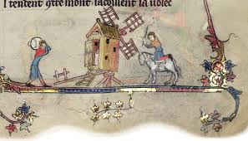
Il periodo medioevale (circa 400-1500) Mulini a vento
Fino al XVIII secolo i mulini ad acqua costituirono la principale fonte di energia. Essi si diffusero progressiva-mente in tutta l’Europa.
Nel tardo medioevo si diffuse in Europa un nuovo motore primario per la produzione di energia: il mulino a vento.

Slide 22
Il periodo medioevale (circa 400-1500)
E' noto che esso fosse usato a partire dal VII secolo soprattutto in Persia e nell'Afganistan, e solo nel XII secolo in Europa.
Sembra che l'idea di sfruttare la forza del vento per produrre lavoro meccanico sia scaturita dalla pratica di impiegare degli “anemometri” ad asse verticale per far ruotare testi sacri religiosi, contenuti in scatole o scaffali, come preghiera.

Slide 23
Il periodo medioevale (circa 400-1500)
I mulini a vento ebbero maggiore diffusione specialmente dove non vi era disponibilità di acqua, come ad esempio entro le mura di una città o di una fortezza, oppure nell'Europa settentrionale dove i corsi d'acqua d'inverno gelavano. Nell'Europa meridionale si diffusero più lentamente, ma nel XIV secolo erano già parte del paesaggio.
Inizialmente essi venivano adoperati per la molitura del grano. Nel XII secolo, in India ed in Cina, si usavano per estrarre il succo dalla canna da zucchero.

Slide 24
Il periodo medioevale (circa 400-1500)
La massima espansione dei mulini a vento si ebbe a partire dal XV secolo. In alcune zone, come in Olanda, esso costituì il motore più usato fino all'avvento della macchina a vapore.

Slide 25
Il periodo pre-industriale (1500-1750)
Nel XVI secolo i mulini a vento furono perfezionati e resi più efficienti; ad esempio furono dotati di pale ruotanti in modo da sfruttare meglio le correnti mentre il resto dell'edificio rimaneva fisso.
In principio il mulino a vento veniva utilizzato per la pulitura e la macinazione del grano, ma verso la fine del XIV secolo lo si impiegò anche per lavori di drenaggio, per la macinazione dei pigmenti, la spremitura di semi oleosi o la fabbricazione della carta.

Slide 26
Il periodo pre-industriale (1500-1750)
Nell’Olanda settentrionale, a metà del XVII secolo, erano in funzione circa 3.000 mulini a vento; si è calcolato che l’energia prodotta fosse di circa 45 miliardi di kWh annue; essa veniva utilizzata praticamente per tutte le attività produttive dove era richiesta energia.
Ancora oggi viene impiegato per azionare le pompe per il drenaggio delle regioni che si trovano al di sotto del livello del mare (Polder).

Slide 27
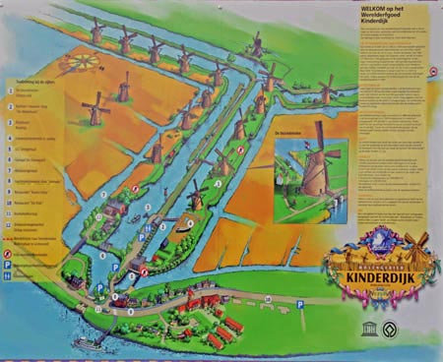
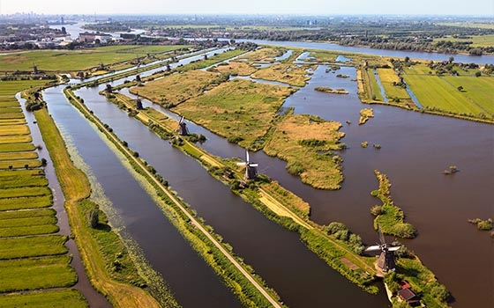
KINDERDIJK, villaggio vicino a Rotterdam, patrimonio dell’Unesco.

Slide 28
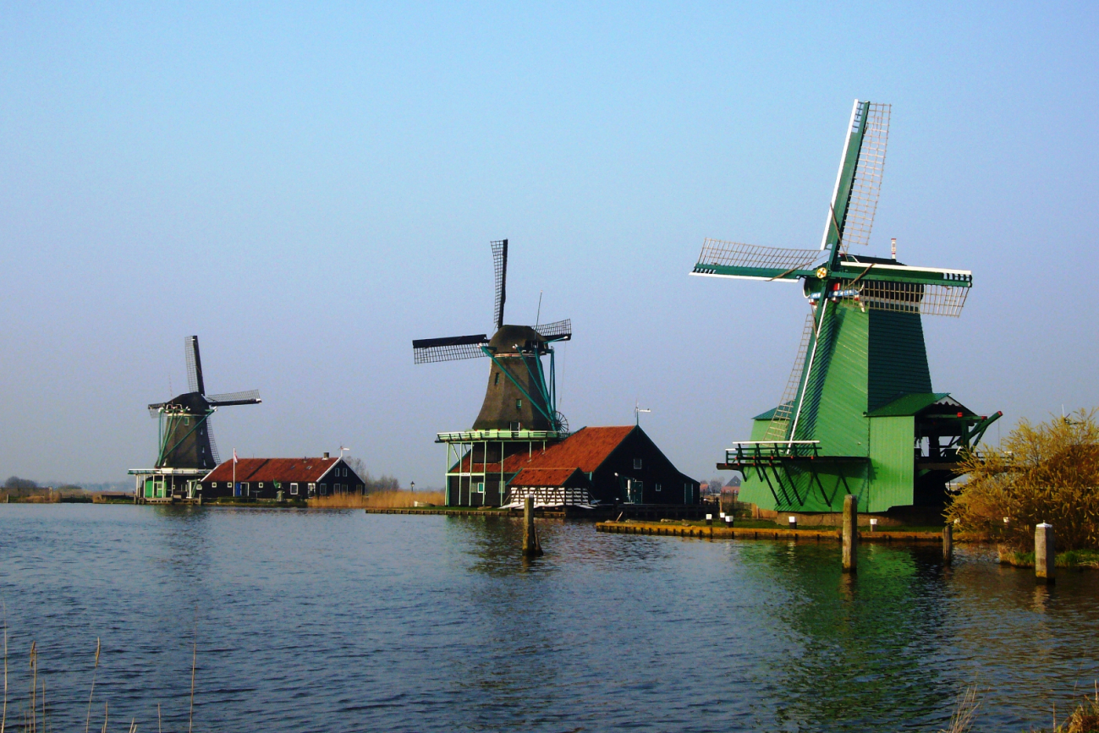
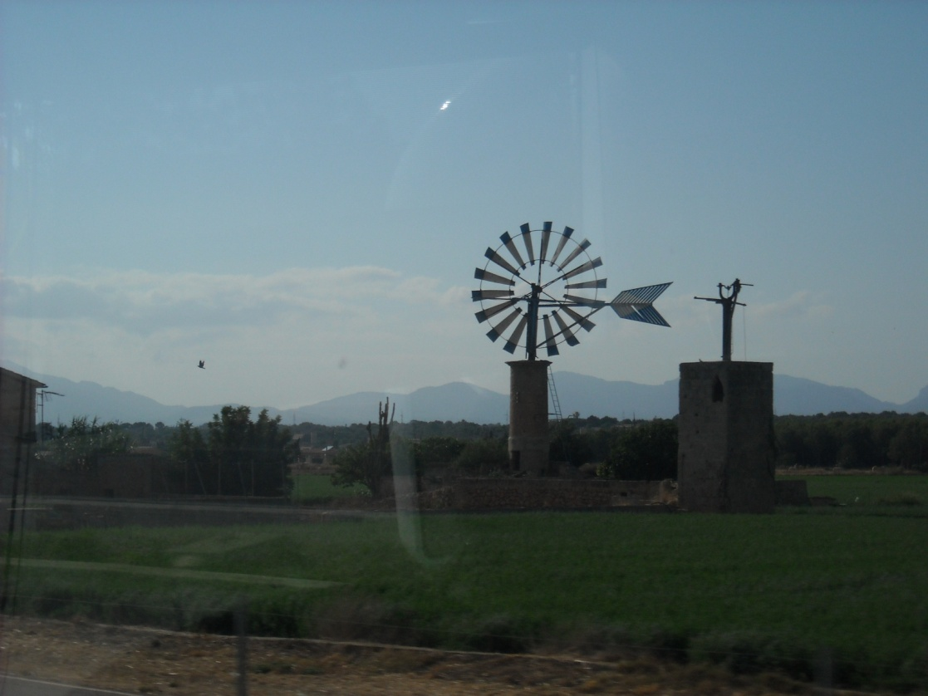
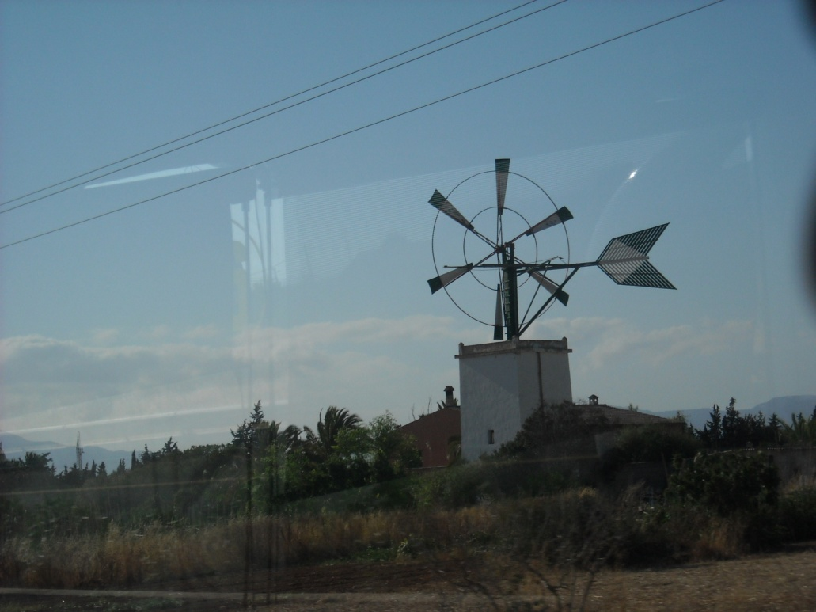
Mulini a vento della Spagna meridionale, fotografati da me durante un’escursione.

Slide 29
Il periodo moderno
L’età d’oro del mulino a vento era giunta al tramonto, perché le macchine mosse dall’energia a vapore e da quella elettrica soppiantarono, nel giro di pochi decenni, gran parte di queste antiche strutture.
Però le nuove scoperte scientifiche e le invenzioni, frutto dello sviluppo tecnologico del XIX secolo, portarono a un rinnovato interesse per i mulini a vento, non più impiegati per la produzione di grano, acqua ecc…, ma per quella di energia elettrica, applicando convertitori di energia messi in movimento dalla rotazione delle pale.
Negli ultimi cinquant’anni l’interesse per le fonti rinnovabili di energia ha portato alla riscoperta dell’energia eolica attraverso mulini a vento tecnologicamente avanzati per produrre energia elettrica da distribuire sul territorio attraverso la rete elettrica.

Slide 30
Il periodo moderno
Gli impianti eolici, detti campi, possono essere dotati di decine o centinaia di pale rotanti, formate da tralicci in acciaio e da pale in materiali leggeri e resistenti, collegate a trasformatori e ad accumulatori di energia. Campi eolici sono sorti o stanno sorgendo, tra l’altro, nell’Italia meridionale, dove sono più favorevoli le condizioni di vento costante, soprattutto vicino alle coste.

Slide 31
